Slide 1

Οι σχέσεις των κρατών στην Ευρωπαϊκή Ένωση
Διδακτικοί στόχοι
Οι μαθητές με την ολοκλήρωση της διδασκαλίας του κεφαλαίου θα πρέπει να είναι σε θέση:
να αντιλαμβάνονται την αναγκαιότητα ύπαρξης της Ευρωπαϊκής Ένωσης
να γνωρίζουν τα κράτη-μέλη της Ευρωπαϊκής Ένωσης
να αντιλαμβάνονται την αναγκαιότητα ύπαρξης κοινών στοιχείων, τα οποία θα συνδέουν τους Ευρωπαίους πολίτες (νόμισμα, ταυτότητα, σύνταγμα κ.λπ.)

Slide 2
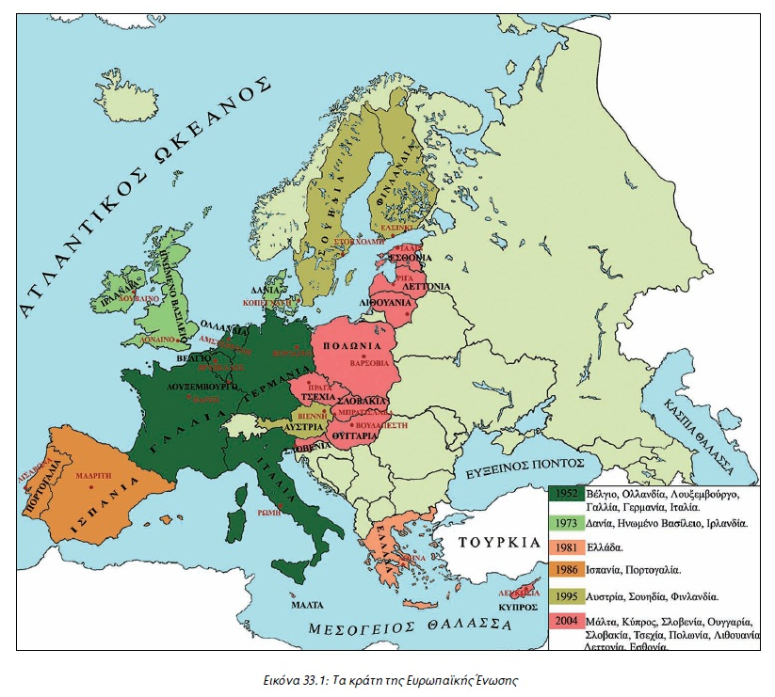

Slide 3
Η ταυτότητα της ΕΕ http://amaleo.gr/mathe-tis-chores-tis-evropaikis-enosis/
Στην Ευρωπαϊκή Ένωση ζουν πάνω από 500 εκατομμύρια άνθρωποι
Στην Ευρωπαϊκή Ένωση μιλιούνται 24 διαφορετικές επίσημες γλώσσες
Η Ευρωπαϊκή Ένωση δημιουργήθηκε πριν από περισσότερα από 50 χρόνια
και οι χώρες-μέλη της από 6 έχουν φτάσει σήμερα τις 28(Η Μεγάλη Βρετανία είναι σε διαδικασία αποχώρησης)
http://photodentro.edu.gr/v/item/ds/8521/3233
http://amaleo.gr/eduamaleo/yliko-st/geografia/evropaiki_enosi/index.html

Slide 4
Ιστορική πορεία της ΕΕ
Ο Δεύτερος Παγκόσμιος Πόλεμος προκάλεσε στην Ευρώπη μεγάλη καταστροφή. Μετά τη λήξη του οι λαοί της αναζήτησαν μία κοινή πορεία προς το μέλλον με ειρηνική συνύπαρξη και οικονομική συνεργασία. Ας δούμε την πορεία αυτή από την αρχή.
Στις 9 Μαΐου 1950 ιδρύθηκε η Κοινότητα Άνθρακα και Χάλυβα. Ήταν μία κοινή προσπάθεια των λαών να εκμεταλλευτούν τους φυσικούς τους πόρους. Οι χώρες που συμμετείχαν στην Κ.Α.Χ. ήταν το Βέλγιο, η Ολλανδία και το Λουξεμβούργο
Το 1952 εισήλθαν στην Κοινότητα η Γαλλία, η Γερμανία και η Ιταλία
Στις 25 Μαρτίου 1957 ιδρύθηκε η Ευρωπαϊκή Οικονομική Κοινότητα (Ε.Ο.Κ.) με τη «Συνθήκη της Ρώμης». Τη συνθήκη υπέγραψαν οι υπουργοί Εξωτερικών του Βελγίου, της Ολλανδίας, του Λουξεμβούργου, της Γαλλίας, της Γερμανίας και της Ιταλίας. Τα θεμέλια για την κοινή πορεία τέθηκαν.

Slide 5
Συνέχεια…
http://photodentro.edu.gr/v/item/ds/8521/3324
1η Ιανουαρίου 1973: Προσχωρούν στην Ε.Ο.Κ. η Δανία, το Ηνωμένο Βασίλειο (Αγγλία) και η Ιρλανδία.
1η Ιανουαρίου 1981: Η Ελλάδα εντάσσεται στην Ε.Ο.Κ..
1η Ιανουαρίου 1986: Η Ισπανία και η Πορτογαλία γίνονται κράτη-μέλη της Ε.Ο.Κ..

Slide 6
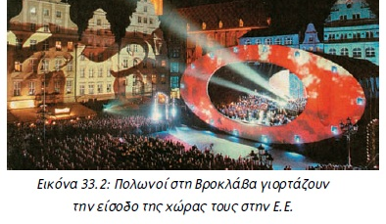
Συνέχεια…
Στις 7 Φεβρουαρίου 1992 με τη Συνθήκη του Μάαστριχτ η Ε.Ο.Κ. αλλάζει όνομα και διευρύνει τους στόχους της
Τώρα ονομάζεται Ευρωπαϊκή Ένωση (Ε.Ε.) και οι στόχοι της είναι πλέον και κοινωνικοί:
Η προώθηση της ειρήνης, η συνεργασία και η αλληλοβοήθεια μεταξύ των λαών της Ευρώπης και η καθιέρωση των τεσσάρων ελευθεριών (ελεύθερη μετακίνηση προσώπων, ελεύθερη διακίνηση κεφαλαίων, προϊόντων και υπηρεσιών) είναι βασικές προτεραιότητες της Ένωσης
Η προάσπιση της ελεύθερης διεξαγωγής του διεθνούς εμπορίου και η συμμετοχή όλων των ανθρώπων στις πολιτιστικές και πολιτικές δραστηριότητες
1η Ιανουαρίου 1995: Η Αυστρία, η Σουηδία και η Φινλανδία εντάσσονται στην Ε.Ε..
1η Μαΐου 2004: Γίνονται μέλη της Ένωσης η Μάλτα, η Κύπρος, η Σλοβενία, η Ουγγαρία, η Σλοβακία, η Τσεχία, η Πολωνία, η Λιθουανία, η Λετονία και η Εσθονία.

Slide 7
Κοινά σημεία
Ευρωπαϊκή Ένωση:
27 κράτη-μέλη, 500 περίπου εκατομμύρια κάτοικοι και 24 επίσημες γλώσσες
Τι κοινό έχουμε όλοι εμείς;
Τι διαφορετικό;
Τι περιμένουμε από την Ευρωπαϊκή Ένωση;
https://europa.eu/european-union/index_el
file:///C:/Users/User/Downloads/DOC_1.el.pdf

Slide 8
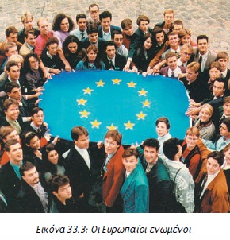
Ευρωζώνη
Ορισμένα κράτη-μέλη της Ε.Ε. (Αυστρία, Βέλγιο, Γαλλία, Γερμανία, Ιρλανδία, Ισπανία, Ιταλία, Λουξεμβούργο, Ολλανδία, Πορτογαλία, Φινλανδία και Ελλάδα) σήμερα ανήκουν στη λεγόμενη Ευρωζώνη, δηλαδή έχουν κοινό νόμισμα το ευρώ. Ας προβληματιστούμε για τα θετικά και τα τυχόν αρνητικά σημεία που απορρέουν από τη συμμετοχή της χώρας μας στην Ευρωζώνη.

Slide 9
Ευρωζώνη
Μέλη της Ευρωζώνης είναι οι: Αυστρία, Βέλγιο, Γαλλία, Γερμανία, Ελλάδα, Εσθονία, Ιρλανδία, Ισπανία, Ιταλία, Κύπρος, Λετονία, Λιθουανία, Λουξεμβούργο, Μάλτα, Ολλανδία, Πορτογαλία, Σλοβακία, Σλοβενία και η Φινλανδία.
Το Μονακό, ο Άγιος Μαρίνος και η Πόλη του Βατικανού χρησιμοποιούν επίσης το ευρώ βάσει επίσημης συμφωνίας με την Ευρωπαϊκή Ένωση και κόβουν δικά τους κέρματα ευρώ.
Η Ανδόρα υπέγραψε με την Ευρωπαϊκή Ένωση στις 30 Ιουνίου του 2011 συμφωνία για να μπορέσει να κόψει δικά της κέρματα ευρώ από τον Ιούνιο του 2013. Η κοπή γίνεται σε δύο νομισματοκοπεία του Παρισιού και της Μαδρίτης.
Το Μαυροβούνιο και το Κόσοβο χρησιμοποιούν επίσης το ευρώ χωρίς επίσημη συμφωνία ενώ δεν είναι ούτε στην Ευρωπαϊκή 'Ενωση.
https://el.wikipedia.org/wiki/%CE%95%CF%85%CF%81%CF%8E#/media/File:BlueEurozone.svg

Slide 10
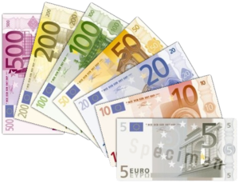
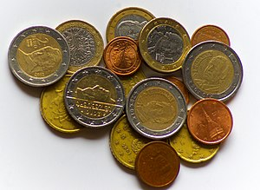
Νόμισμα – Ευρώ https://el.wikipedia.org/wiki/%CE%95%CF%85%CF%81%CF%8E
Κέρματα ευρώ
Τραπεζογραμμάτια ευρώ

Slide 11

Σύμβολα ΕΕ
Tι συμβολίζει η σημαία της Ε.Ε.
Στο γαλάζιο του ουρανού δώδεκα χρυσά αστέρια σχηματίζουν έναν κύκλο δείχνοντας την ένωση των λαών της Ευρώπης. Όσα μέλη κι αν προστεθούν, τ´ αστέρια θα παραμείνουν δώδεκα, επειδή το δώδεκα είναι το σύμβολο της τελειότητας και της ενότητας.
O Ευρωπαϊκός Ύμνος
Όπως κάθε κράτος έχει τον Εθνικό του Ύμνο, έτσι και η Ευρωπαϊκή Ένωση έχει το δικό της. Ο Ευρωπαϊκός Ύμνος είναι η Ωδή στη Χαρά, μέρος από την Ενάτη Συμφωνία του Μπετόβεν, που εγκρίθηκε από το Συμβούλιο της Ευρώπης το 1972 και χρησιμοποιείται από την Ευρωπαϊκή Ένωση από το 1986.
https://europa.eu/european-union/about-eu/symbols_el

Slide 12
Ευχαριστώ πολύ!

